Slide 1


Intelligent Automation Platform

Slide 2
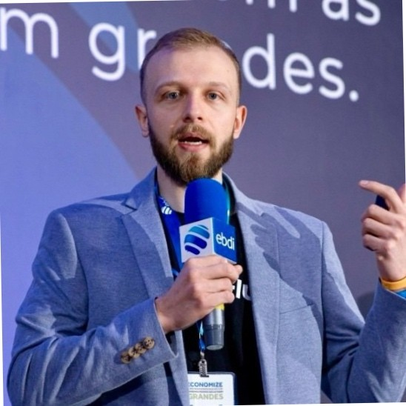

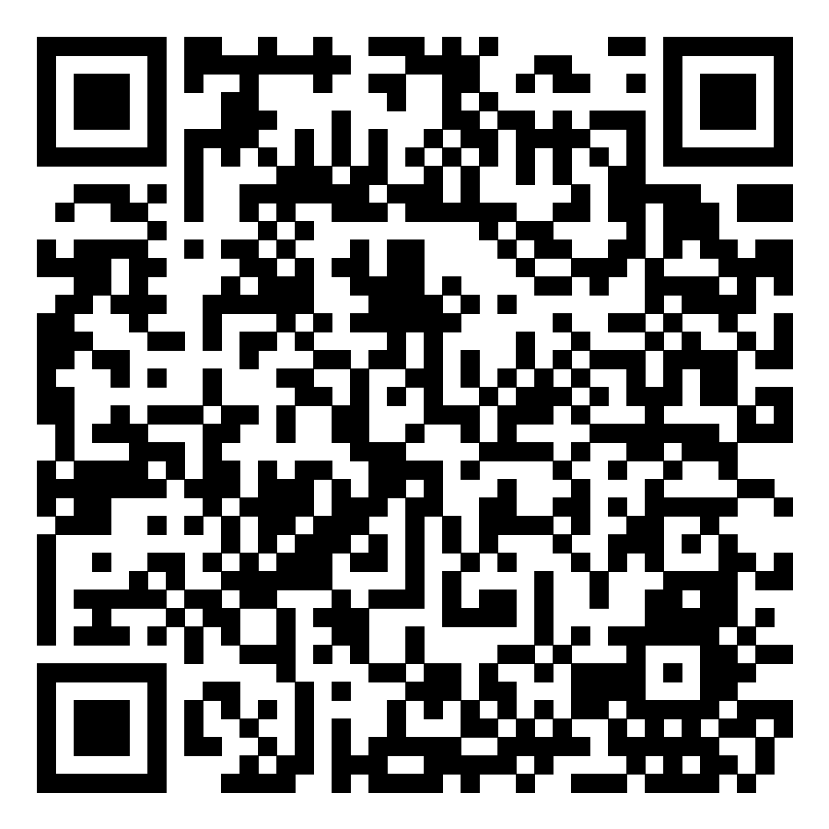
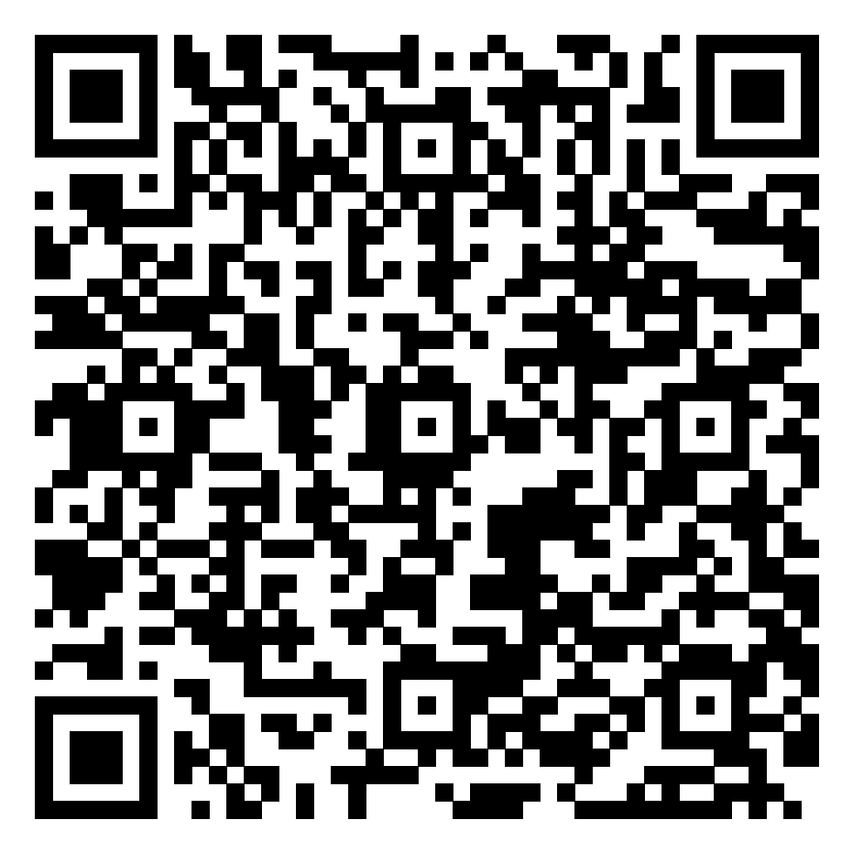


Douglas Zilio
Gerente de Arquitetura de Soluções na Lecom
Brendon
CTO na Roberty

Slide 3


a era dos Agentes
Por que Governança e Processos serão os verdadeiros responsáveis pelo ROI da IA

Slide 4
Quantos projetos de IA sua empresa iniciou nos últimos 18 meses?
E quantos estão em produção, gerando resultado mensurável hoje?

Slide 5


Entre adotar a IA e ser conduzido por ela,
só existe uma escolha
Agentes de IA
Robôs polifuncionais
Até 2028, pelo menos 15% das decisões cotidianas no trabalho serão tomadas de forma autônoma por agentes de IA, contra 0% em 2024.
Até 2030, 80% das pessoas vão interagir com robôs inteligentes todos os dias, hoje, esse número é menor que 10%.
Fonte:

Slide 6
70 - 90%
das atividades internas de uma empresa têm potencial de automação com RPA e agentes de IA
Fonte: Gartner | McKinsey | Deloitte | PwC

Slide 7
Google
Microsoft
OpenAI
Todo mundo está
falando sobre agentes.
agentes autônomos. produtividade. transformação.
Salesforce
SAP

Slide 8
Toda empresa já entendeu o potencial da IA.
O problema é que a maioria das iniciativas para na prova de conceito.
Onde esses agentes vão trabalhar?
Seguindo quais regras?
Quem responde quando erram?
Sobre quais dados?
Como controlar versões?
Como garantir segurança?
Como auditar decisões?
Como integrar aos sistemas?
Como escalar dezenas de agentes sem perder governança?

Slide 9
Um agente inteligente sem processo é apenas um funcionário extremamente rápido... perdido.

Slide 10
O ROI nasce quando existe:
Contexto
O agente entende a operação da qual faz parte
O ROI não nasce com o agente de IA
Políticas corporativas definidas e aplicadas
Regras
Governança
Cada decisão documentada, auditável, explicável
Integração
Sistemas, dados e pessoas conectados
Número de clientes
Países presentes
+14.000
20
Execução
Trabalho real acontecendo, não experimento
nacionais e internacionais

Slide 11
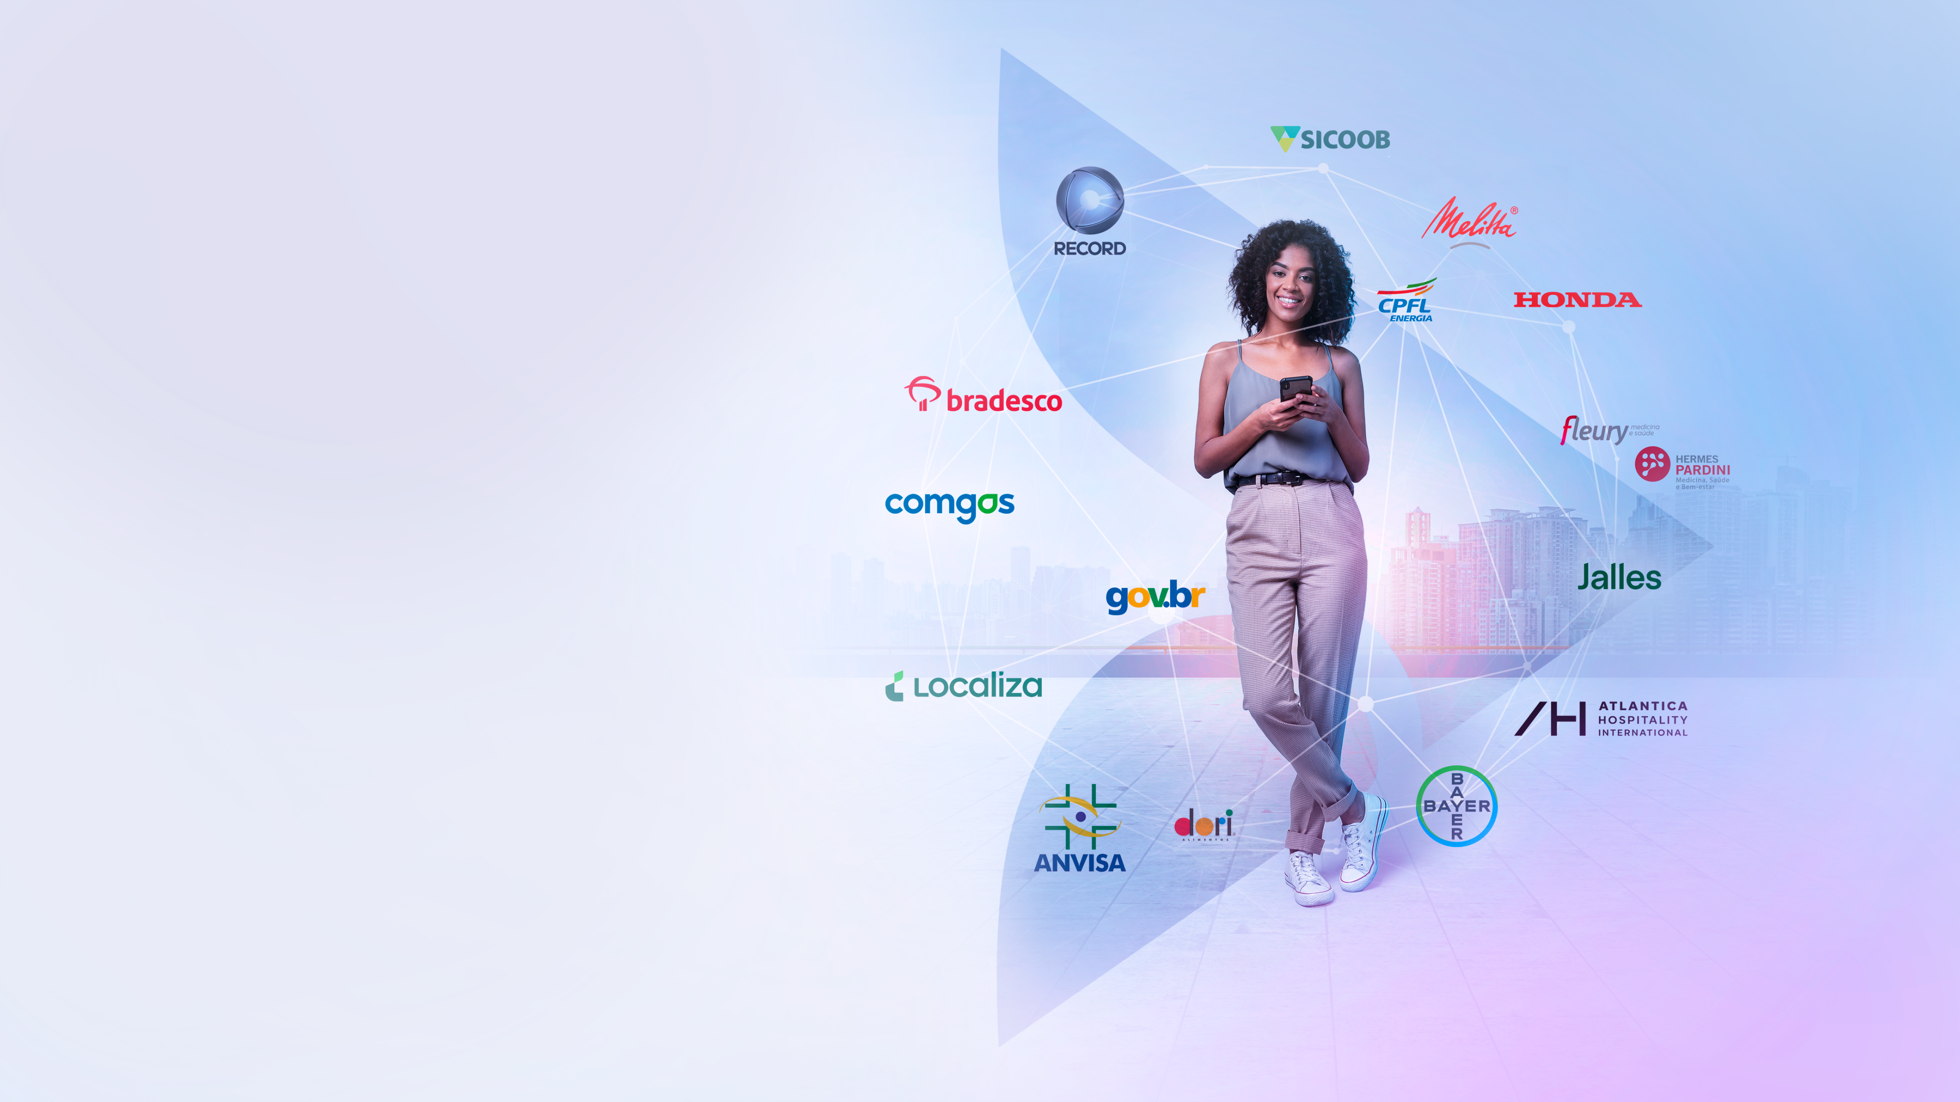
Fazemos o Brasil
trabalhar de forma
mais eficiente
e inteligente.
Número de clientes
Países presentes
+14.000
20
nacionais e internacionais

Slide 12
30 anos acompanhando
a evolução das operações
Onda 1 – Digitalizar
Digitalização
As empresas precisavam substituir papel por sistemas.
ERP, Workflow, ECM, formulários eletrônicos.
Onda 2 – Controlar
Gestão de Processos
As empresas perceberam que apenas digitalizar não resolvia. Era preciso desenhar processos, criar governança, padronizar operações. Surge BPM..
Onda 3 – Conectar
Integração
Os processos começaram a atravessar dezenas de sistemas. O desafio deixou de ser o processo isolado. Passou a ser conectar aplicações, pessoas e dados. APIs, ESB, integrações.
Onda 4 – Automatizar
Hiperautomação
IA
RPA
OCR
Bots
Analytics
A automação passa a ser um conjunto de tecnologias trabalhando juntas.
Onda 5 – Delegar
IA Agêntica
Agora a IA começa a executar trabalho. Agentes entendem contexto, tomam decisões, interagem com pessoas e sistemas.
Onda 6 – Orquestrar
Inteligência Operacional
Processos.
Pessoas.
Robôs.
Agentes.
Sistemas.
Dados.
Tudo funcionando como uma única operação.

Slide 13
30 anos acompanhando
a evolução das operações
A aquisição da Roberty acelerou a evolução da Lecom, adicionando capacidades que complementam nossa visão de Inteligência Operacional.
Onda 1 – Digitalizar
Digitalização
As empresas precisavam substituir papel por sistemas.
ERP, Workflow, ECM, formulários eletrônicos.
Onda 2 – Controlar
Gestão de Processos
As empresas perceberam que apenas digitalizar não resolvia. Era preciso desenhar processos, criar governança, padronizar operações. Surge BPM..
Onda 3 – Conectar
Integração
Os processos começaram a atravessar dezenas de sistemas. O desafio deixou de ser o processo isolado. Passou a ser conectar aplicações, pessoas e dados. APIs, ESB, integrações.
Onda 4 – Automatizar
Hiperautomação
IA
RPA
OCR
Bots
Analytics
A automação passa a ser um conjunto de tecnologias trabalhando juntas.
Onda 5 – Delegar
IA Agêntica
Agora a IA começa a executar trabalho. Agentes entendem contexto, tomam decisões, interagem com pessoas e sistemas.
Onda 6 – Orquestrar
Inteligência Operacional
Processos.
Pessoas.
Robôs.
Agentes.
Sistemas.
Dados.
Tudo funcionando como uma única operação.

Slide 14







Ecossistema de Inteligencia Operacional
Governança EFICIÊNCIA
ESCALABILIDADE EXPERIÊNCIA
Processos
AI Agents
Modelagem
Execução
Regras
Integrações
Rastreabilidade
Agentes autônomos
Studio (builder)
Multicanais
RPA
Portal
APP
WhastApp
Redes sociais
Automação robótica de tarefas repetitivas
Centro de Orquestração e Gestão Operacional
ECM
IDP
Gestão documental
Leitura inteligente de documentos
Camada de automação inteligente
Analytics
Dados, Dashboards e KPIs
Notes:
Ao trazermos o Roberty para dentro do ecossistema Lecom,
nunca pensamos apenas em RPA. Pensamos em execução.

Slide 15
Em todas elas vimos o mesmo movimento:
surge a tecnologia → euforia → projetos-piloto → silêncio
Nunca foi por falta de tecnologia.
Foi porque tecnologia, sozinha, não muda operação.

Slide 16











PLATAFORMA 100% NACIONAL
Tecnologia comparável aos grandes players globais.
UTILIZADA POR DE MARCAS LIDERES

Slide 17
+150
Economia Headcount
robôs
250
+3 Mi
de execuções
Alcance:
Todos os processos administrativos e operacionais
mil horas
2025
Casos de sucesso

Slide 18

Brasileiros que usam serviços digitais
De 2 mi para 150 mi
Impacto Econômico Nacional
38 bi
+140 Mi
Horas economizadas
+70
órgãos públicos atendidos
Casos de sucesso

Slide 19
Toda empresa está aprendendo a criar agentes. Poucas estão aprendendo a construir operações inteligentes.
Tecnologia, sozinha, não muda operação.

Slide 20

IA sozinha
gera potencial.
Orquestração
gera resultado.
Notes:
E isso já vem sendo realidade em muitas aplicações, tem um conceito que eu gosto sempre de explicitar quando a gente fala de IA, que é um conceito que surgiu nos últimos anos que é o de Agentes Inteligentes,
vocês com certeza já devem ter ouvido alguém falando sobre e normalmente a gente escuta com muito pouco contexto né? Mas talvez essa seja a tendência mais promissora na área de IA para os próximos anos,
a ideia aqui não é ter um super computador rodando IA dentro da empresa, com um chat infinito e o conhecimento de toda a internet, isso é pouco aplicável na nossa rotina para a grande maioria das empresas né?
A ideia é ter robôs inteligentes capazes de processar informações, estruturar esses dados e trazer direcionamento para o humano. Então ao invés de você chegar no trabalho as 08, gastar 2 horas baixando e preenchendo planilhas com dados do teu ERP, gastar mais 1h analisando e montando um ppt - você vai ter esse Agente de IA que executa tudo isso as 5h da manhã, todos os dias e quando você chega as 08h ele está com o insight pronto para te apoiar na decisão.
Isso não é sonho, já é realidade em muitas empresas no mundo todo,i nclusive aqui no brasil... Esse é um dos meios de automação que a gente traz como LEcom. Vejam que é uma aplicação simples de IA mas que libera as vezes meio dia de trabalho operacional de um colaborador.
Pra nós aqui, falar de IA, tem que ser assim, com proposito, com ganhos quantificáveis e de um modo que a adaptação do colaborador não cause uma quebra no nosso processo. A gente vai falar mais sobre isso ainda hoje

Slide 21
Ecossitema de Inteligencia Operacional
Governança EFICIÊNCIA
ESCALABILIDADE EXPERIÊNCIA
Processos
AI Agents
Modelagem
Execução
Regras
Integrações
Rastreabilidade
Agentes autônomos
Studio (builder)
Multicanais
RPA
Portal
APP
WhastApp
Redes sociais
Automação robótica de tarefas repetitivas
Centro de Orquestração e Gestão Operacional
ECM
IDP
Gestão documental
Leitura inteligente de documentos
Camada de automação inteligente
Analytics
Dados, Dashboards e KPIs
Notes:
Ao trazermos o Roberty para dentro do ecossistema Lecom,
nunca pensamos apenas em RPA. Pensamos em execução.

Slide 22




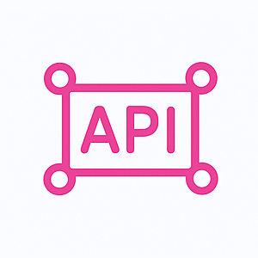







Autonomia com Agentes de IA
(Operação inteligente e adaptativa)
Pessoas
Sistemas
legados
Banco de dados
Saas Apps
APIs
Arquivos e planilhas
Agente como interface cognitiva + orquestrador
Ele interpreta contexto e decide:
Se segue um fluxo BPM
Se aciona um RPA
Se resolve diretamente via IA
Ou se combina múltiplos caminhos
IA
BPM
RPA
agentes
Tomada de decisão dentro de limites definidos
Inteligência Artificial
Multicanais
Capacidade de execução autônoma, com supervisão e governança.
Decisão mais rápida e baseada em dados
Analytics
Novo modelo de operação (humano + digital)

Slide 23
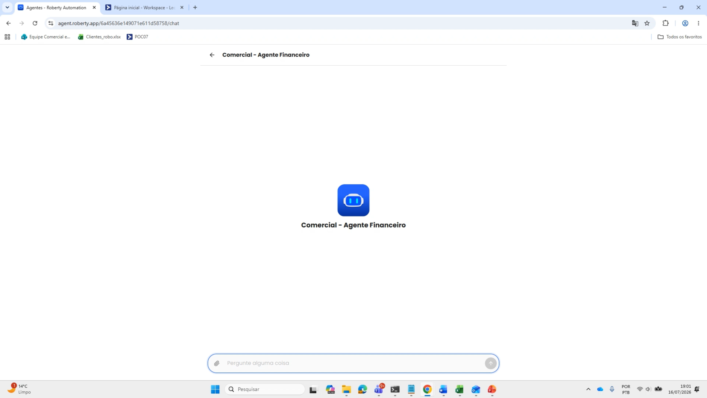

Slide 24
LANÇAMENTO
Uma nova capacidade da plataforma Roberty que permite criar, publicar e operar agentes de IA com governança, rastreabilidade e integração nativa com automação.
AI Agents
Criar
Publicar
Operar
Crie agentes em ambiente visual e centralizado
Publique com versionamento e ambientes segregados
Opere com governança, rastreabilidade e auditoria

Slide 25
LANÇAMENTO
O agente decide.
AI Agents
+ RPA
↓
O robô executa.
Enquanto outros agentes apenas sugerem ações, os agentes da Roberty podem tomar decisões e acionar robôs RPA para executar tarefas em sistemas corporativos, ERPs, CRMs, portais web e aplicações legadas.
↓
Tudo na mesma plataforma

Slide 26
GOVERNANÇA PARA IA CORPORATIVA
AI Agents
AGENTOPS
✓
Versionamento completo
✓
Ambientes segregados (dev / hmg / prod)
✓
Testes automatizados
✓
Rastreabilidade de execução
✓
Monitoramento de custos e consumo
✓
Histórico de decisões
✓
Rollback de versões
✓
Auditoria completa

Slide 27
O verdadeiro ROI da IA não nasce de um agente isolado. Nasce da operação funcionando como um sistema único.

Slide 28
